Slide 1
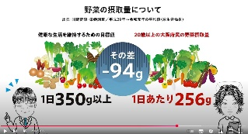
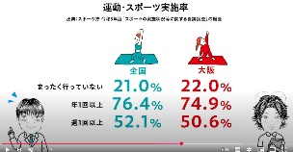
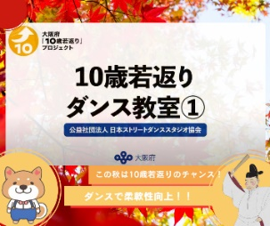
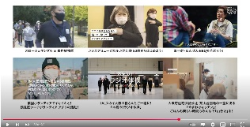
令和6年度「10歳若返り」発信事業について
資料２
１ SNSを通じた情報発信
YouTube
府民の「10歳若返り」につながる動画を公開、動画の視聴を促す取組みを行った。
新たに公開した主な動画
動画の視聴を促す取組み
チャンネルの状況
■ 「オオサカフミンによろしく」シリーズ
アスマイルとの連携
実績
【チャンネル登録者数】
【動画視聴回数】
年間を通じ、新規登録者数が大幅に増加。
新規に公開した動画の再生回数の増加が顕著。
他のSNSから、YouTubeへの流入もあり、既存動画の視聴回数も伸ばすことができた。
今後、コミュニティ投稿機能を活用し、登録者に対し、既存動画の活用促進や、万博催事の周知を行っていく。
漫画家、佐藤秀峰氏の「ブラックジャックによろしく」の二次創作による動画を活用し、府民の健康に関する現状や、健康づくり・生きがいづくりの重要性を訴え、行動を後押しするシリーズ動画。
約40万人が登録する健活アプリ「アスマイル」と
連携し、動画の中のヒントをもとにクイズに答えるとプレゼントが当たる視聴促進キャンペーンを実施。
11,700
約1.1万人増加
① 食
実施期間 令和6年9月30日から12月27日まで
応募総数 22,840件
チャンネル登録者数 約7,380人
動画視聴回数 約93,500回
府民の食習慣等の現状を伝えるとともに、V.O.S.メニューを紹介。
食生活の改善を促す。
812
※V.O.S.メニュー
府が普及を進めている、野菜・油・塩の
量に配慮したヘルシーメニュー
約10.3万回
増加
138,520
・チャンネル登録者数が大幅に増加。
・アスマイル登録者数の増加にも寄与。
・「10歳若返り」、「アスマイル」両輪で府民の健康づくりを強力に後押し。
35,768
② 運動
運動・スポーツ実施率等の現状を伝えるとともに、府が普及を進めるサイクリングルートを紹介。
適度な運動の実施を促す。
R5年度
R6年度（3.4現在）
おおさか楽なびとの連携
約14万人の府民が登録しているシニア向けLINEアカウント「おおさか楽なび」と連携し、
YouTube動画のPR等を行った。
③ 生きがい
「10歳若返り」とは何か、改めて伝えるとともに、自分らしく人生を楽しむことの重要性を訴える。

Slide 2
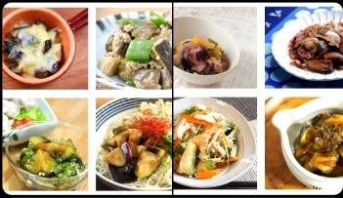
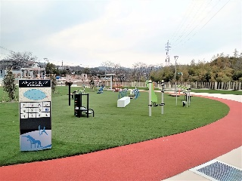
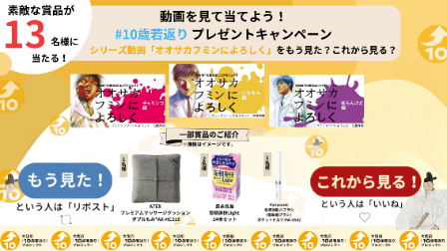
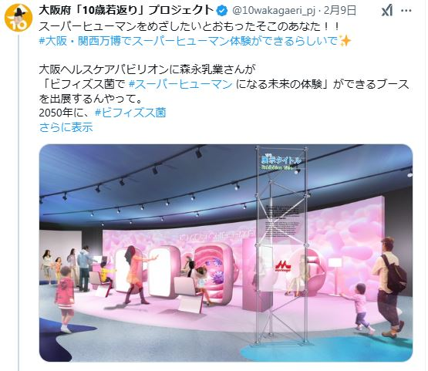
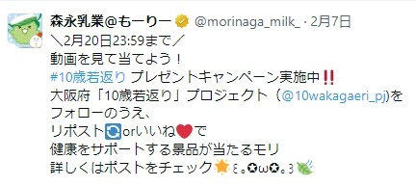
令和6年度「10歳若返り」発信事業について
資料２
１ SNSを通じた情報発信
X（旧Twitter）
「10歳若返り」に資する日々の情報発信に加え、府民にフォロワーとなっていただくための企画を年間を通じて実施した。
Instagram
取組みのきっかけとなる日々の投稿
フォロワー増加の取組み
フォローの状況
■ 府の取組みの共有
■企業との連携によるキャンペーンの実施
① 10歳若返り 漢字で振り返りキャンペーン
実績
【Xフォロワー数】
府が普及を進めるサイクルルートや、GABA増しレシピを紹介。
12月12日の漢字の日にちなんで、10歳若返りに向けて取り組んだこと等を漢字一文字で投稿するとプレゼントが当たるキャンペーンを開催。 キャンペーンポストを企業アカウントからも発信。
R6.3末時点 | 3,715人
R7.3.4時点 | 4,300人
実施期間 令和6年12月12日から12月27日まで
応募総数 85件
新規フォロワー数 76人
【Instagram フォロワー数】
R7.3.4時点 | 387人
Instagram の開設により 新たな層のフォロワーを獲得。
企業の発信力を活用したキャンペーンを通じてフォロワー数が増加。
着実に増加させてきたフォロワーとのつながりを活かし、万博催事へ向けて期待感を高める発信をしていくことが必要。
➁ 森永乳業協賛による健康飲料等が当たるキャンペーン
■ 市町村の取組みの共有
YouTube動画視聴の有無を尋ねるという、手軽に参加できる内容。 同社公式Xからの発信により新規フォロワーを獲得。同社の万博出展内容をXで紹介したところ、万博情報を発信しているアカウントによりリポスト。 万博に関心ある層へのアプローチにつながった。
健康づくりにつながる施設や10歳若返りに資するイベント情報を紹介。
実施期間 令和7年2月7日から2月20日まで
応募総数 1,611件
新規フォロワー数 979人
健康行動の促し
階段利用や野菜摂取など、日常生活の中で実践しやすい「10歳若返り」につながる行動を呼びかけ。

Slide 3
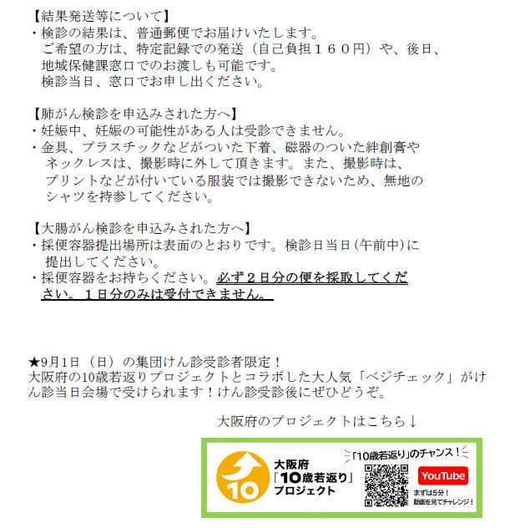
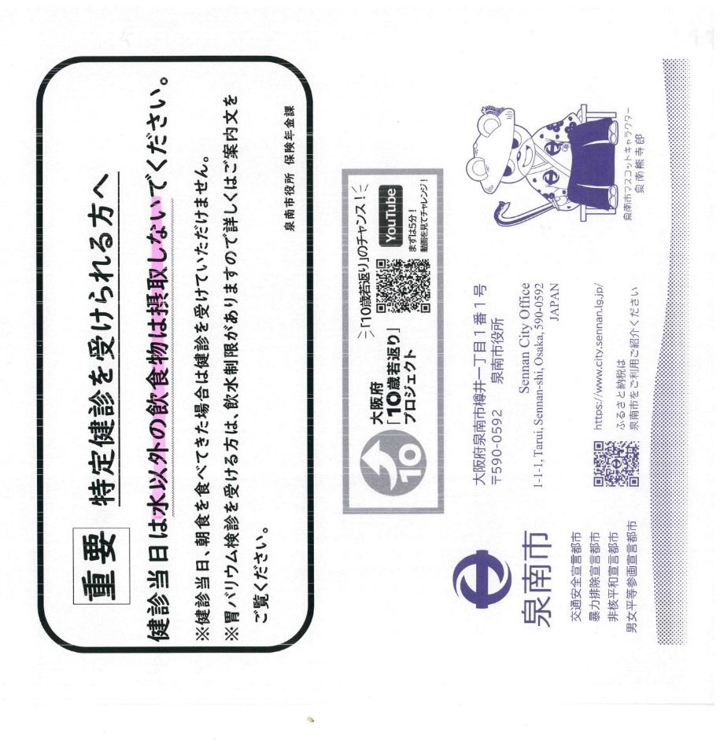
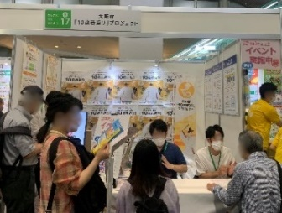
令和6年度「10歳若返り」発信事業について
資料２
２ 府民に身近な場での情報発信
(１) 市町村等と連携した取組み
府民へきめ細かに情報を届けるため、
市町村等との連携を通じた情報発信を強化。
特定健診・がん検診等を活用した周知
案内封筒や案内文書等にPR画像を掲載。検診会場へのブース出展も実施。
【府内13市区町】（のべ38,590通）
大阪市大正区、淀川区、東住吉区、都島区、
貝塚市、河内長野市、大東市、泉南市、
四條畷市、島本町、忠岡町、田尻町、太子町
大東市集団検診案内文書
その他の取組み
市町村主催のイベントに参加し、「ベジチェック」や
「腸年齢チェックテスト」を通じ、「10歳若返り」をPR。
図書館における展示実施。
市町村による、「10歳若返り」をタイトルに付した
イベント実施やポスター掲示 など。
泉南市特定健診受診案内封筒

Slide 4
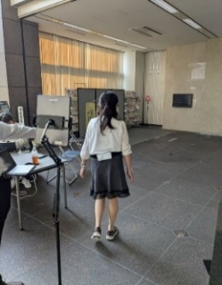
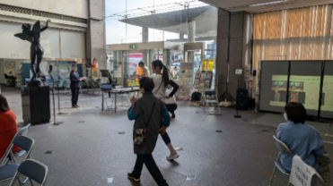
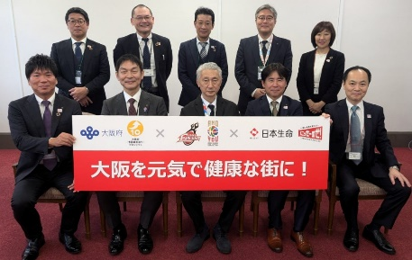
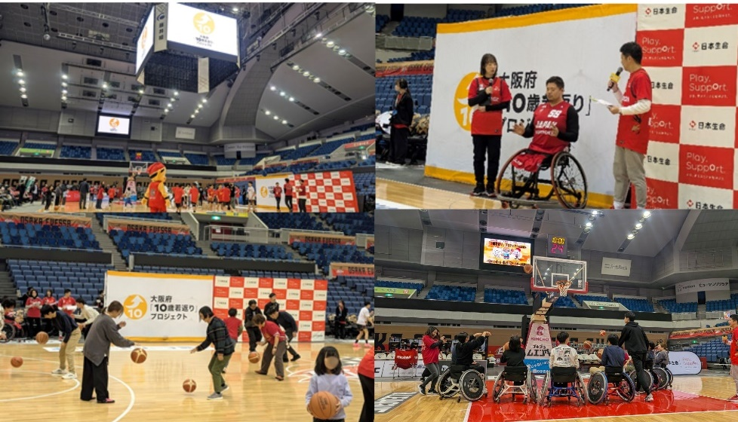
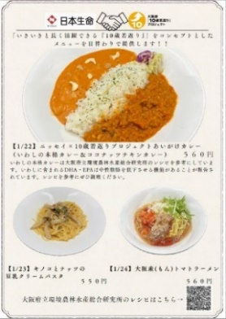
令和6年度「10歳若返り」発信事業について
資料２
2 府民に身近な場での情報発信
(2) 企業と連携したイベントの開催
企業と連携して府民の10歳若返りにつながる
イベントを開催した。
AI歩行解析体験会×ウォーキングレッスン
バスケ・車いすバスケ体験会
（豊田合成（株）・（一社）日本DFWALK協会・忠岡町）
（日本生命保険相互会社・大阪エヴェッサ）
AIによる歩行解析で歩行年齢や健脚度が分かる体験会を開催。 併せて、インストラクターによるウォーキングレッスンも実施。 府内の他の自治体での実施に向けた動きも。
バスケットボール・車いすバスケットボールの体験イベントを開催。
体験会参加者をイベント当日のBリーグ試合観戦に招待。 体を動かすきっかけづくり、スポーツ観戦を通じた生きがいづくりのきっかけとした。
試合会場にはPRブースを設置し、各日約4000名の来場者へのPRも実施。
【日時・参加者】R7.2.8（土）参加者29名
【場所】 おおきにアリーナ舞洲
【日 時】 R6.11.22（金）13時30分～16時
【場 所】 忠岡町役場
【参加者】 住民 72名
R7.3.1（土）参加者33名
「10歳若返り」コンセプトメニューの提供
（日本生命保険相互会社）
↓体験の様子
三者連携キックオフミーティング→
日本生命本店食堂で「10歳若返り」をコンセプトとしたメニューの提供を通じ、
従業員の皆さまに「10歳若返り」プロジェクトのPRを行った。
「あいがけカレー」については、参考にした府立環境農林
水産総合研究所のレシピをSNSで発信。
また、営業職員による府民への周知に向けて協力体制を構築。
【実施日・メニュー】
R7.1.22（水）あいがけカレー（いわしの本格カレー
×ココナッツチキンカレー）
R7.1.23（木）キノコとナッツの豆乳クリームパスタ
R7.1.24（金）大阪産（もん）トマトラーメン

